Slide 1
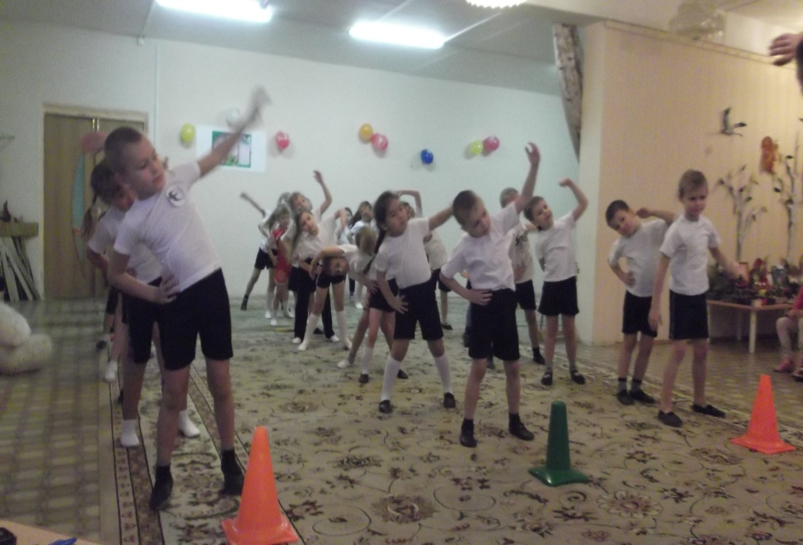
«Как сохранить и укрепить здоровье детей»
По утрам ты закаляйся,
Водой холодной обливайся.
Будешь ты всегда здоров.
Тут не нужно лишних слов.

Slide 2
В дошкольном детстве закладывается фундамент здоровья ребенка, происходит его интенсивный рост и развитие, формируются основные движения, осанка, а так же необходимые навыки и привычки, приобретаются базовые физические качества, вырабатываются черты характера, без которых невозможен здоровый образ жизни.

Slide 3
Факторы, влияющих на состояние здоровья.
20% - наследственность,
20% - экология,
10% - развитие здравоохранения,
50% - образ жизни.

Slide 4
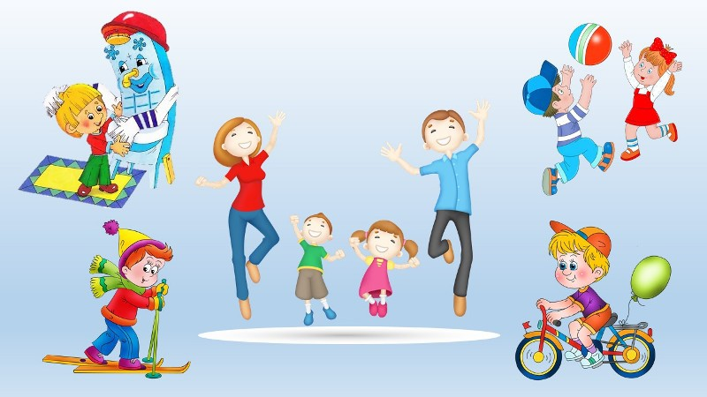
Что такое Здоровый образ жизни?
Рациональное питание.
Соблюдение режима.
Оптимальный двигательный режим.
Полноценный сон.
Здоровая гигиеническая среда.
Благоприятная психологическая атмосфера.
Закаливание.

Slide 5
Режим - распорядок, установленный для правильного чередования бодрствования, сна, еды, прогулок, игр и т.д. Всему должно быть отведено своё время. Ребёнок, живущий по режиму, бывает здоровее и спокойнее, чем тот который живёт не по установленному для его возраста режиму.

Slide 6
РЕЖИМ СНА
Нормальная продолжительность сна для детей
2-4 лет - 13-15 часов;
5-7 лет - 12-13 часов.
Часть из этого времени выделяется для дневного сна.
Дети 2-4 лет обычно днем спят 2-3 часа;
5-7 лет 1,5 часа-2 часа.
Также нужно ещё учитывать состояние здоровья ребенка – ослабленные дети нуждаются в более продолжительном сне. На ночь укладывать детей надо в 8-9 часов вечера. Для этого нужно создать спокойную обстановку, тогда ребенок быстро заснет.

Slide 7
Режим питания дошкольника
Ребенок должен принимать пищу 4-5 раз в день. Завтракать надо не позднее, чем через 45 минут – 1 часа после пробуждения, а ужин планировать за 1,5-2 часа до сна.
Также нужно определить время обеда, полдника и ужина, в соответствии с общим распорядком в семье. Не разрешайте детям перекусывать печеньем, конфетой и пр. чтобы не испортить аппетит.

Slide 8
Приобретённые с детства культурно – гигиенические навыки будут способствовать здоровью и повышению трудоспособности человека в течение всей его жизни.

Slide 9
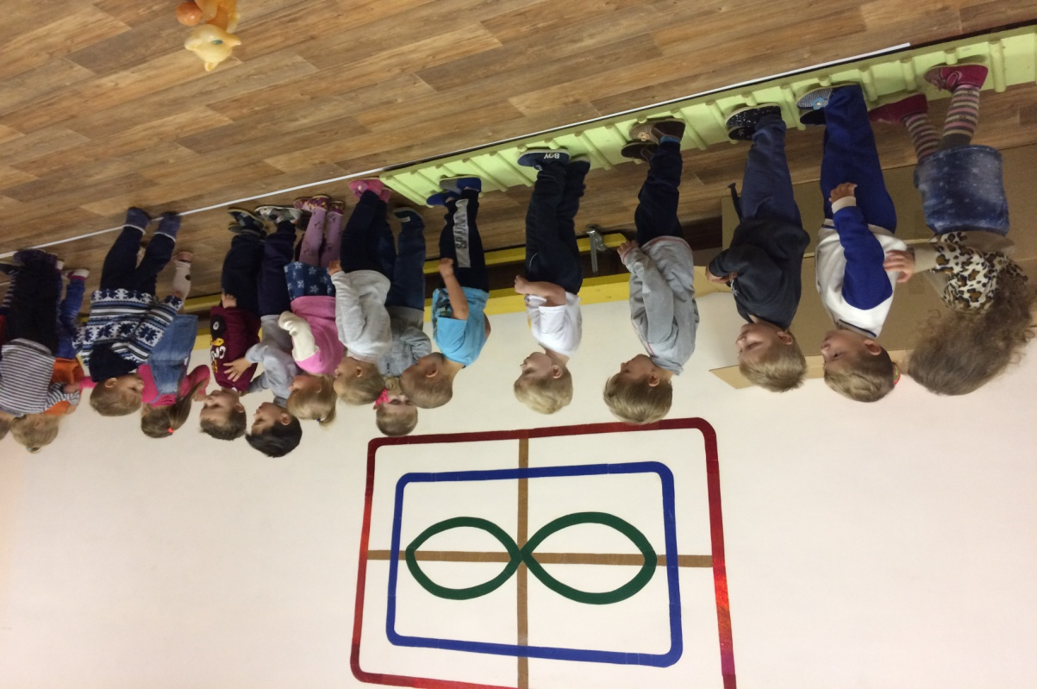
Закаливание - система мероприятий, позволяющих, используя естественные силы природы - солнце, воздух и воду, повышать сопротивляемость организма неблагоприятным внешним воздействиям.

Slide 10
Цель закаливания – тренировка защитных сил организма, выработка способности быстро адаптироваться к новым условиям.
Основная задача: осуществлять комплексный подход к оздоровлению дошкольника средствами природы с учетом уровня его индивидуального здоровья при активном включении ребенка в процесс его формирования.

Slide 11
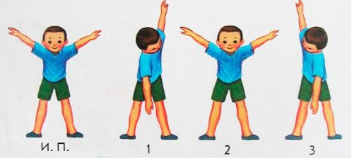
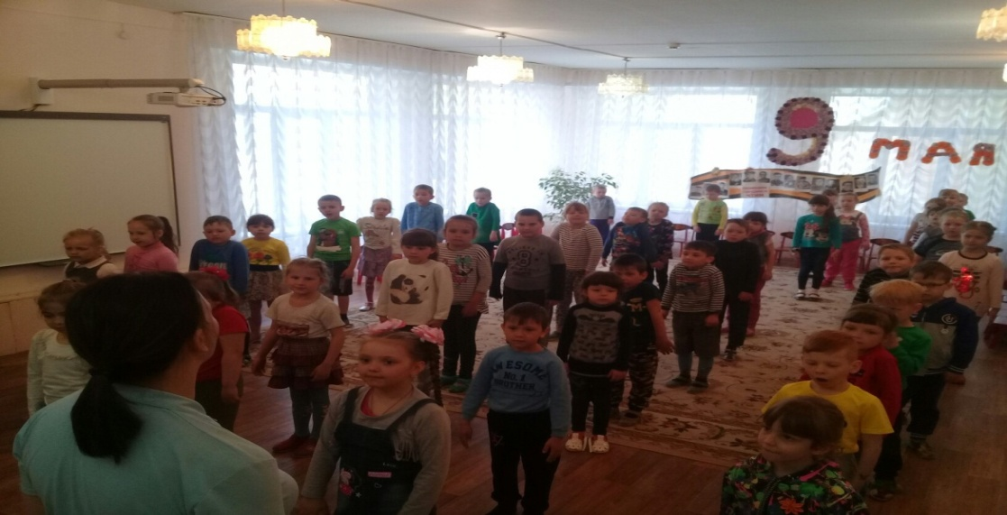
Утренняя гимнастика
Утренняя гимнастика в детском саду имеет большое оздоровительное значение и является обязательной частью распорядка дня. Помещение, где проводится утренняя гимнастика проветривается до прихода детей. Упражнения для утренней гимнастики в детском саду, затрагивают различные мышечные группы: плечевой пояс, ноги, стопы, боковые мышцы туловища и мышцы спины, мышцы брюшного пресса.

Slide 12
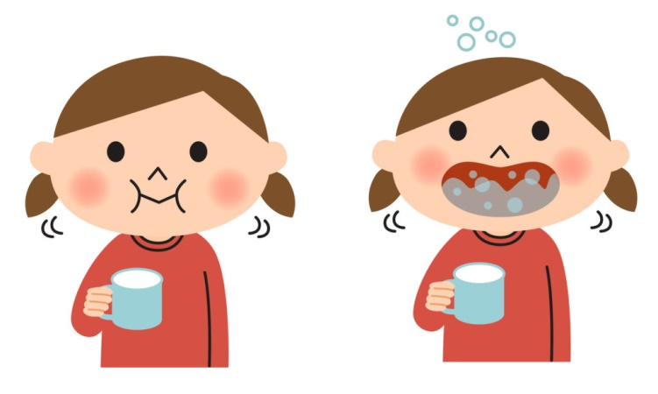
Полоскание рта и горла
Это и очень важная гигиеническая процедура. После полоскания не следует есть или пить в течение 30 минут. Показаниями для полосканий горла и рта являются: фарингиты, ларингиты, тонзиллит хронический. Если маленький ребенок еще не освоил процедуру полоскания рта и горла, ему в этом деле нужно помочь; лучший способ научить - показать, как полоскания делать; дети во всем стремятся подражать взрослым, вот это стремление и нужно использовать...

Slide 13
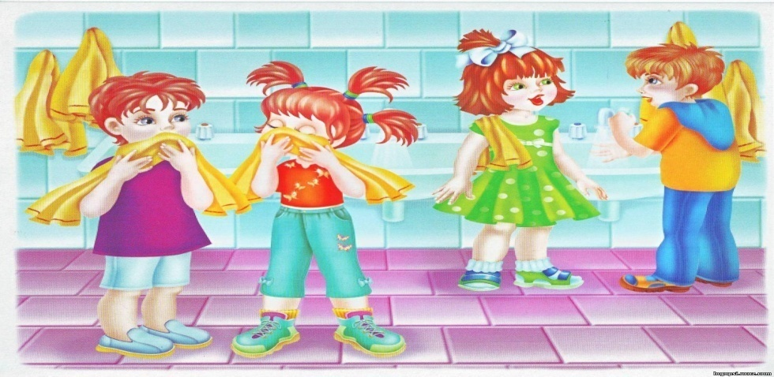
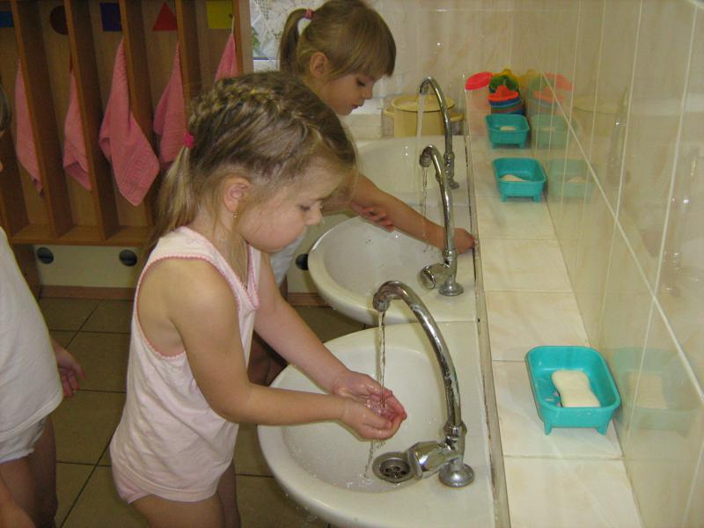
Умывание в течение дня прохладной водой
При умывании детей старше двух лет им моют лицо, шею, верхнюю часть груди и руки до локтя. Летом можно умывать детей прохладной водой из-под крана. Но если такое закаливание начинают в прохладное время года, нужно брать тёплую воду(+28), постепенно (каждые 2-3 дня) снижая её температуру на 1-2 градуса, доводя до 18 градусов. Непосредственно после умывания кожу вытирают полотенцем. Вся процедура продолжается 1-2 минуты.

Slide 14
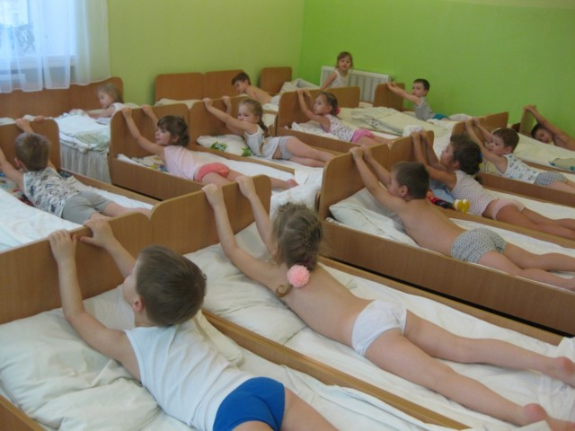
Сон без маечек
Проводится круглый год. На случай понижения температуры из-за перебоев в отоплении или установившейся холодной погоды должны быть подготовлены тёплые носочки на ноги и вторые одеяла. Разумеется, температура в спальной комнате не должна быть ниже +14 градусов Цельсия.

Slide 15
Гимнастика после сна
Главное правило - исключить резкие движения, которые могут вызвать растяжение мышц, перевозбуждение, перепад кровяного давления и, как следствие, головокружение. Длительность гимнастики в постели - около 2-3 минут. Затем выполняется комплекс упражнений дыхательной гимнастики, что очень важно для укрепления иммунитета, профилактики простудных заболеваний и заболеваний верхних дыхательных путей.

Slide 16
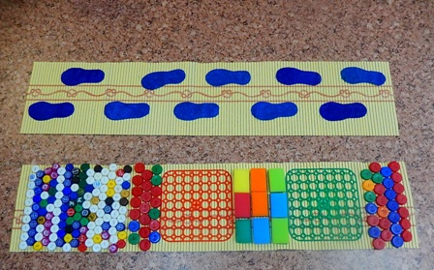
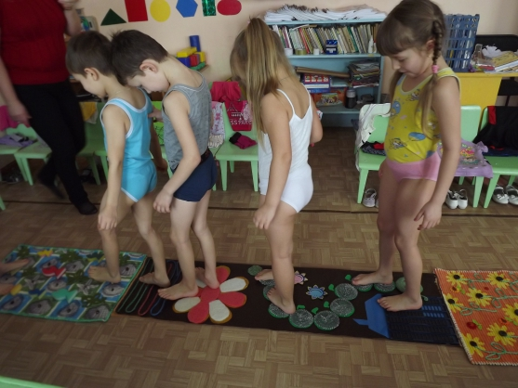
Хождение по дорожке здоровья
Главная задача - массировать стопу, улучшать кровоснабжение организма , развивать мышцы и суставы, координацию движений , а также – что особо важно для маленьких детей – правильно формируется свод ступни. Ребенку это позволит иметь правильное положение стопы и красивую ровную походку, снимет нагрузку с ног.

Slide 17
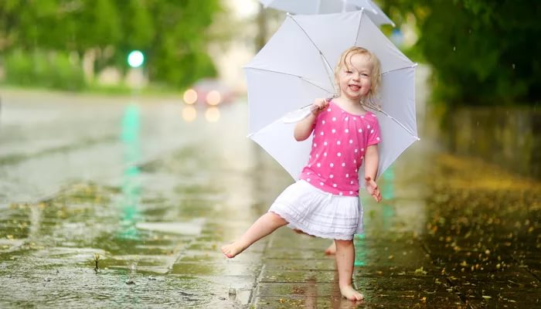
И в заключении:
Закаливание детей будет эффективным в том случае, если оно проводится постоянно во все сезоны года и представляет собой не одно закаливающее воздействие, а комплекс мероприятий в повседневной жизни.
В случае вынужденного перерыва и в адаптационный период привыкания к детскому саду закаливание нужно проводить осторожно.

